Slide 1

BASE DE DATOS PARA AGENCIA DE VIAJES
PROYECTO FINAL - HITO 5
Presentada por :
Daniela Barreto
Alex Alejandro Mamani Limachi
Kevin Brayan Mendoza Chejo
Kenneth Omar Mamani Zegarra

Slide 2


INTRODUCCION
este proyecto se enfoca en desarrollar una aplicación de gestión para una agencia de viajes con una sólida base de datos. La aplicación tiene como objetivo mejorar la eficiencia en la administración de clientes, destinos, paquetes turísticos, reservas, transportes, actividades, hoteles y vehículos. Al hacerlo, busca optimizar las operaciones internas y mejorar la experiencia del cliente. Esta herramienta esencial facilitará la planificación y ejecución de viajes, brindando mayor organización y permitiendo una atención más personalizada. En resumen, el proyecto busca impulsar la competitividad y el crecimiento sostenible de la agencia mediante una solución integral y eficaz.

Slide 3


DICEÑO DE LA INTERFAZ Y LA PAGINA WEB

Slide 4



Slide 5

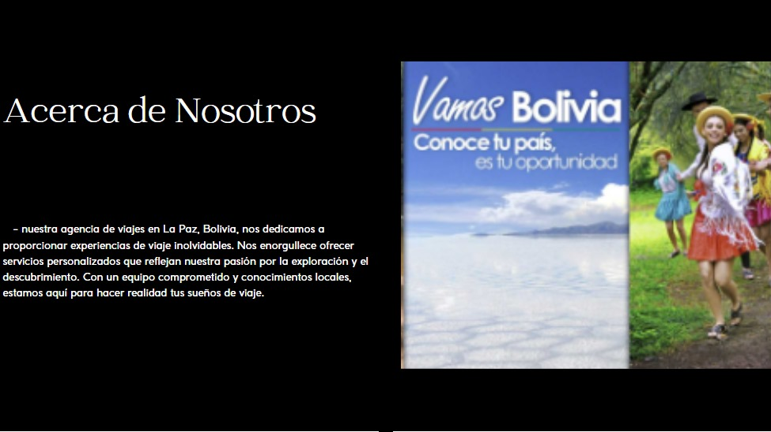
Isabel Allende: autora chilena

Slide 6
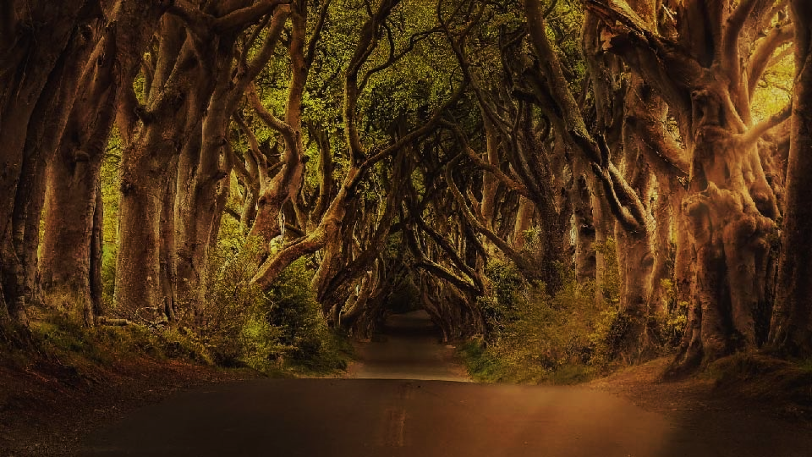
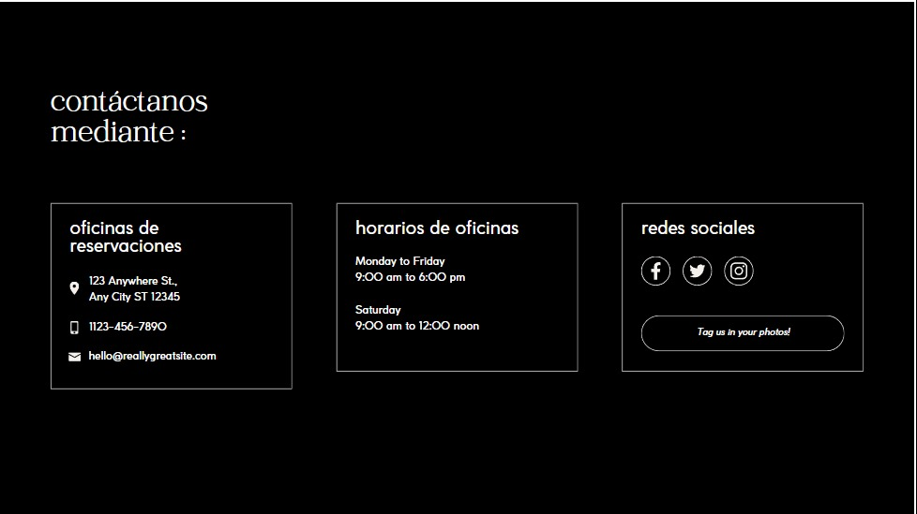

Slide 7

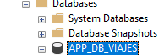
2.Análisis y diseño de la Base de Datos .
A).Contexto de la Base de Datos:
Dada la situación de reservar hoteles para un viaje
Identificamos que le nombre adecuado para la base de datos deberá ser [APP_DB_VIAJES]

Slide 8

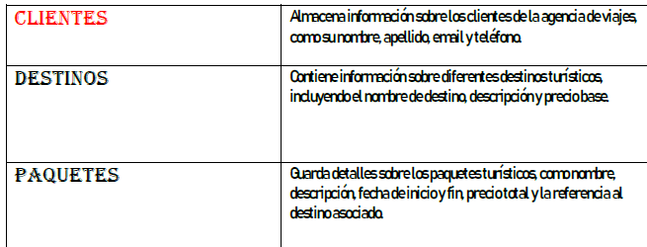
b. Entidades/tablas de sistema:
Maya Angelou: poeta americana

Slide 9
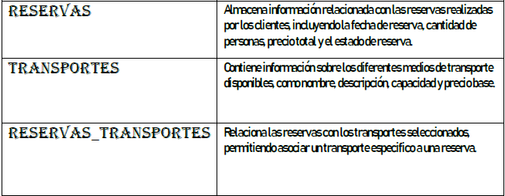
b. Entidades/tablas de sistema:
Maya Angelou: poeta americana

Slide 10
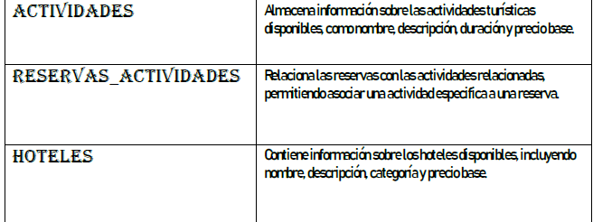
b. Entidades/tablas de sistema:

Slide 11
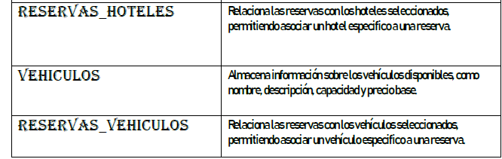
b. Entidades/tablas de sistema:

Slide 12
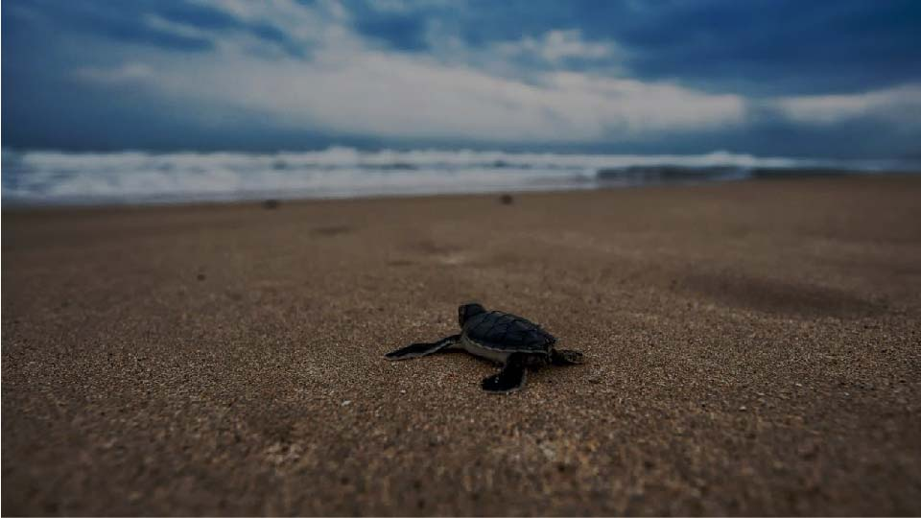
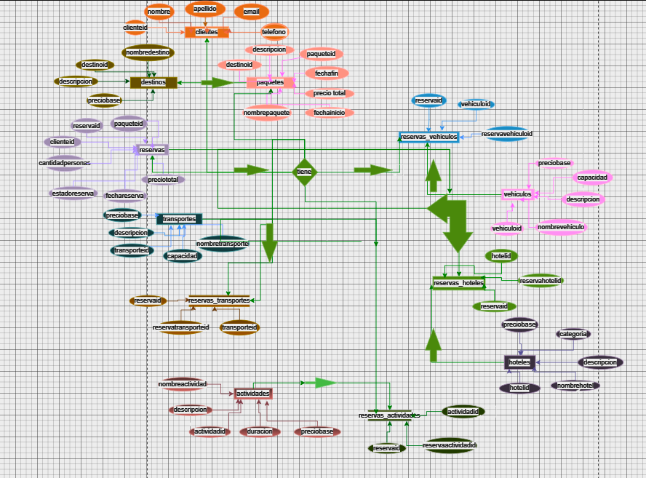
c. Diseño de la base de datos.
i. Diseño E-R, adjuntar el diagrama entidad relación
https://drive.google.com/file/d/1mNtz2-ImWIimrZwmUoyZ5_FHg7DiIe1i/view?usp=sharing

Slide 13
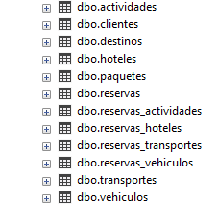
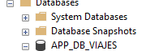
c. Diseño de la base de datos.
ii. Archivo .SQL de toda la Base de Datos, adjuntar toda la base de datos. Es decir todo el código SQL.
1. Base de datos.
2. Tablas.

Slide 14
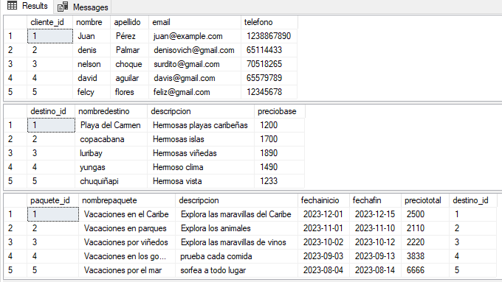
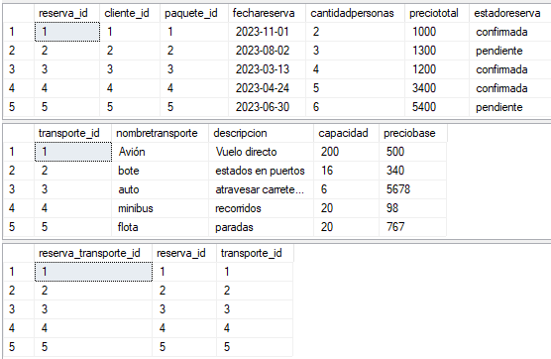
c. Diseño de la base de datos.
3. Registros de todas las tablas

Slide 15
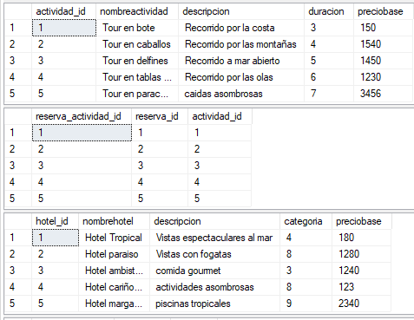
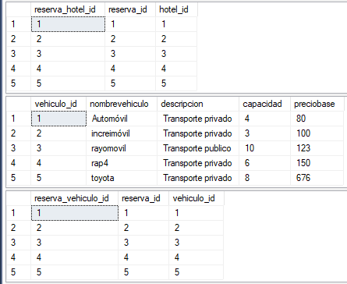
c. Diseño de la base de datos.
3. Registros de todas las tablas

Slide 16
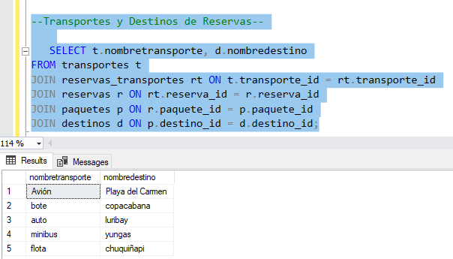
c. Diseño de la base de datos.
4. Consultas SQL.
2. Consultas SQL que maneja JOINS = 7 Consultas
a. 4 joins con mas de 5 tablas
1

Slide 17
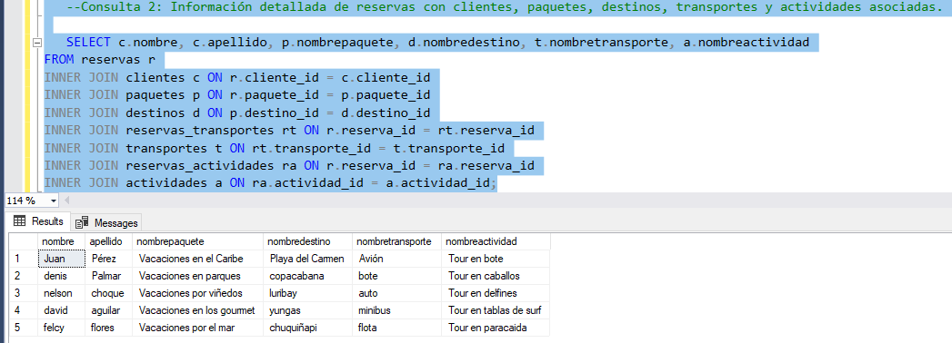
c. Diseño de la base de datos.
4. Consultas SQL.
2. Consultas SQL que maneja JOINS = 7 Consultas
a. 4 joins con mas de 5 tablas
2

Slide 18
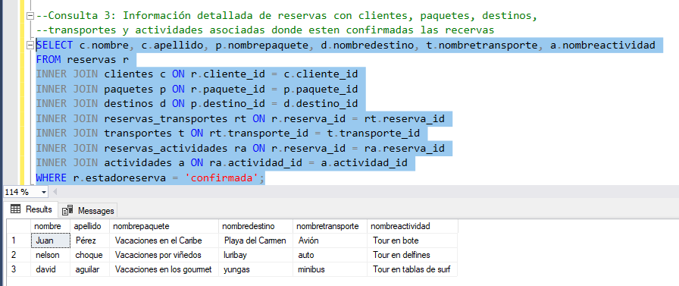
c. Diseño de la base de datos.
4. Consultas SQL.
2. Consultas SQL que maneja JOINS = 7 Consultas
a. 4 joins con mas de 5 tablas
3

Slide 19
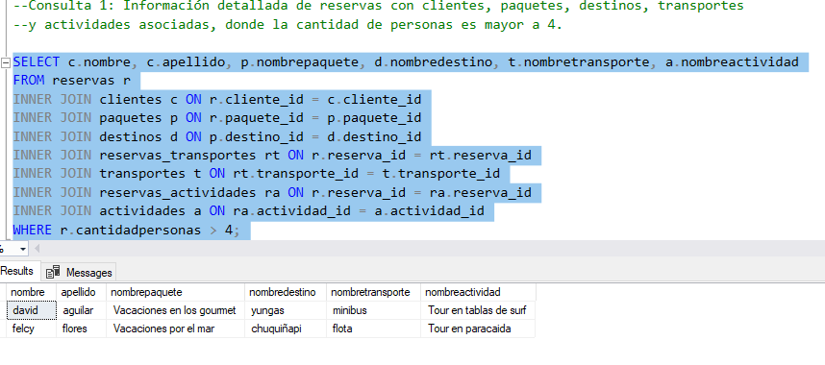
c. Diseño de la base de datos.
4. Consultas SQL.
2. Consultas SQL que maneja JOINS = 7 Consultas
a. 4 joins con mas de 5 tablas
4

Slide 20
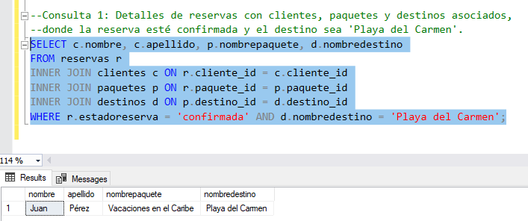
c. Diseño de la base de datos.
4. Consultas SQL.
2. Consultas SQL que maneja JOINS = 7 Consultas
b. 3 joins con mas de 2 tablas
1

Slide 21
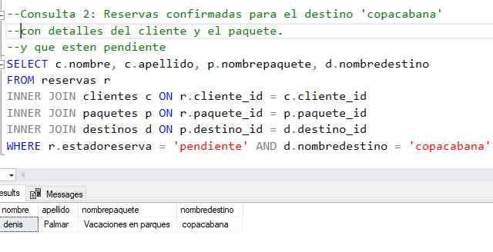
c. Diseño de la base de datos.
4. Consultas SQL.
2. Consultas SQL que maneja JOINS = 7 Consultas
b. 3 joins con mas de 2 tablas
2

Slide 22
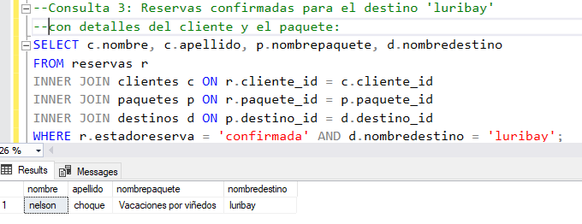
c. Diseño de la base de datos.
4. Consultas SQL.
2. Consultas SQL que maneja JOINS = 7 Consultas
b. 3 joins con mas de 2 tablas
3

Slide 23
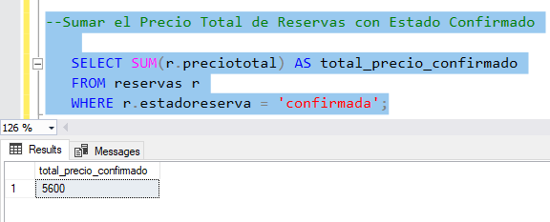
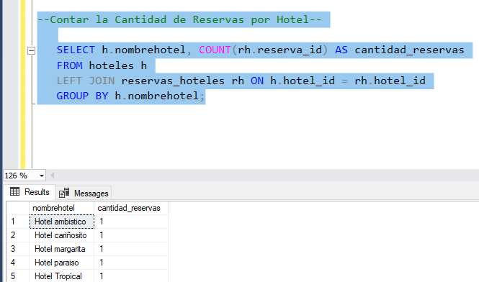
c. Diseño de la base de datos.
5. Funciones de la base de Datos SQL Server.
Funciones de Agregación = 4 Ejemplos simples 1
2
1

Slide 24
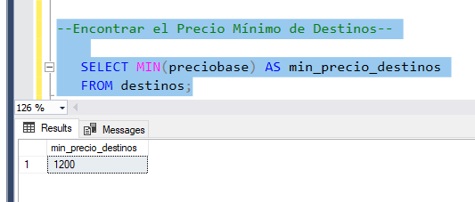
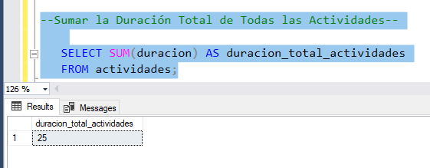
c. Diseño de la base de datos.
5. Funciones de la base de Datos SQL Server.
Funciones de Agregación = 4 Ejemplos simples 1
4
3

Slide 25
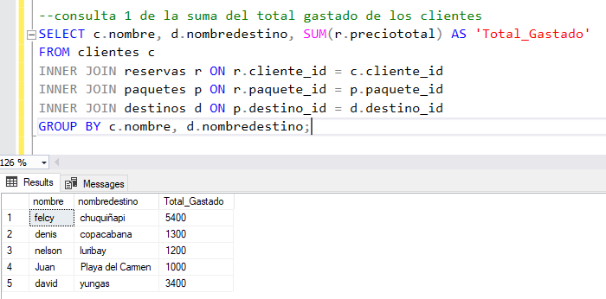
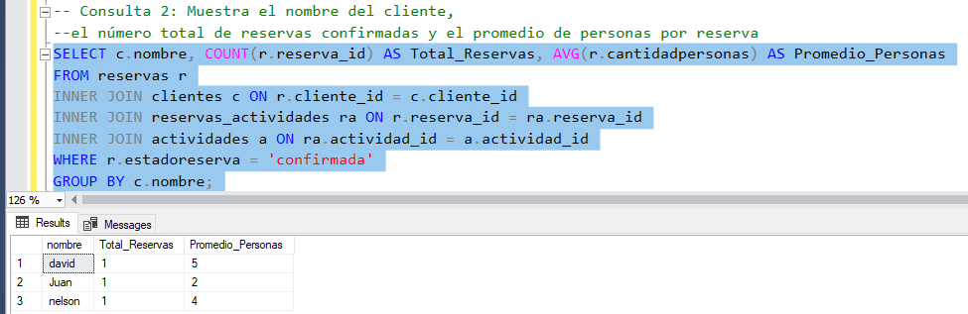
c. Diseño de la base de datos.
5. Funciones de la base de Datos SQL Server.
Funciones de Agregación II = 5 que maneje JOINS con mas de 3 tablas
2
1

Slide 26
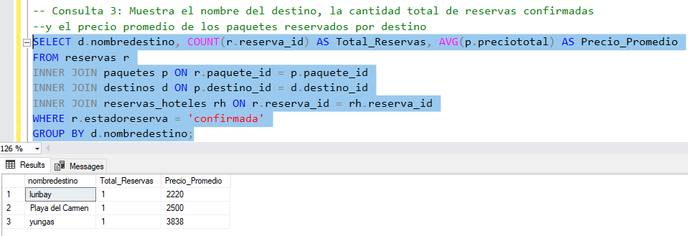
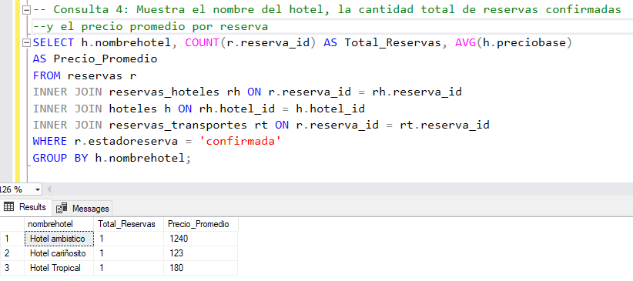
c. Diseño de la base de datos.
5. Funciones de la base de Datos SQL Server.
Funciones de Agregación II = 5 que maneje JOINS con mas de 3 tablas
4
3

Slide 27
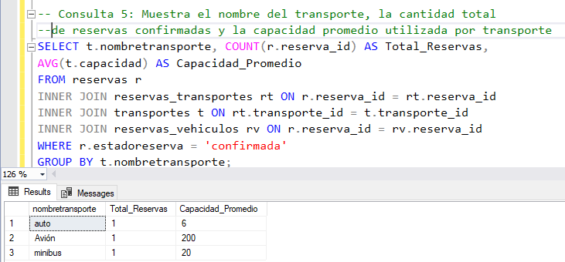
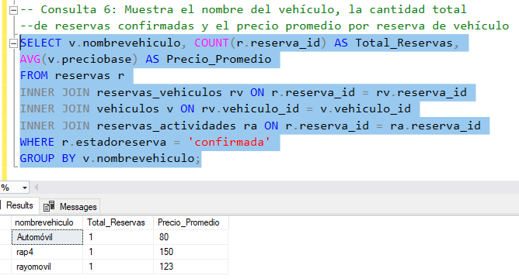
c. Diseño de la base de datos.
5. Funciones de la base de Datos SQL Server.
Funciones de Agregación II = 5 que maneje JOINS con mas de 3 tablas
5
6

Slide 28
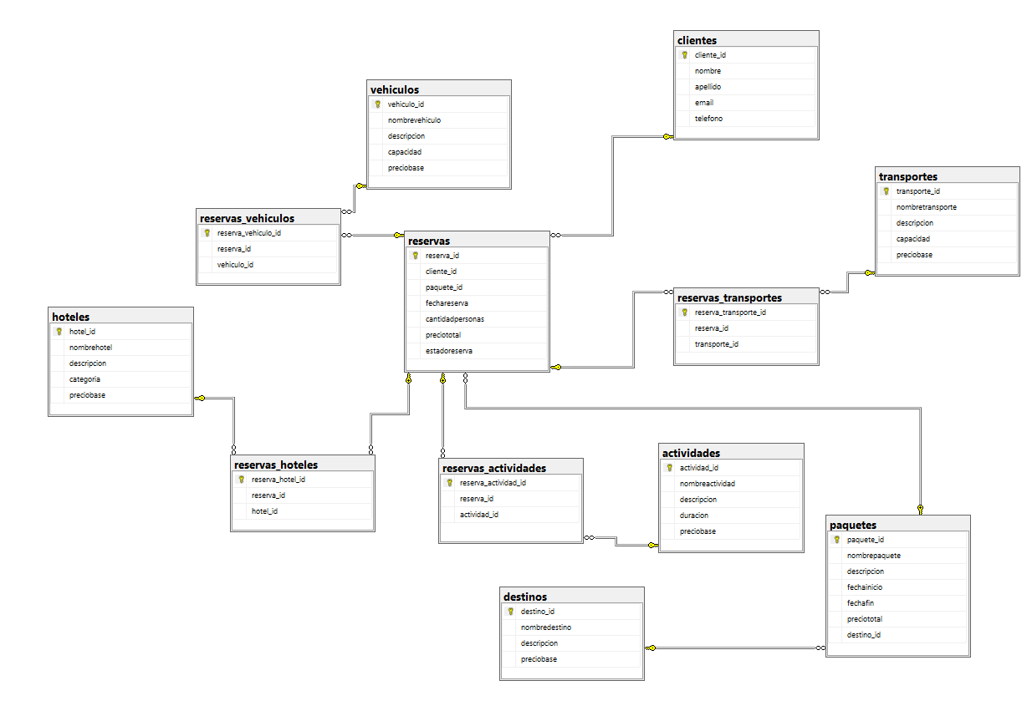
c. Diseño de la base de datos.
iii. Modelo Lógico, adjuntar el modelo lógico de la DB
Isabel Allende: autora chilena

Slide 29
3.USABILIDAD
iii. Modelo Lógico, adjuntar el modelo lógico de la DB
Gestión de Reservas:
Permite almacenar información sobre las reservas de clientes, incluyendo detalles de fechas, destinos, número de personas, precios y estado de la reserva.
Isabel Allende: autora chilena

Slide 30
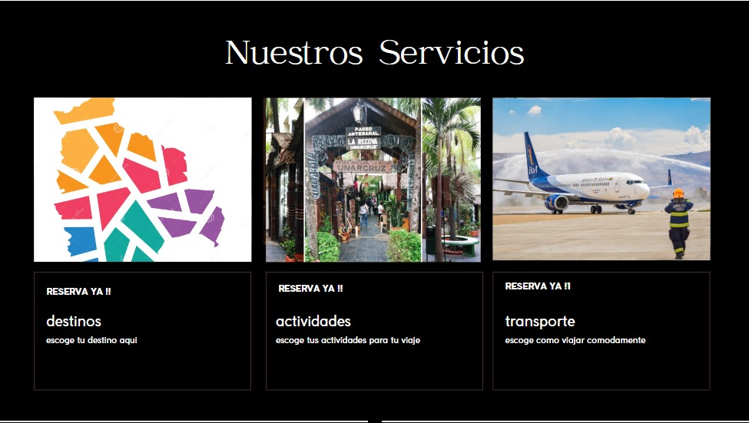
María Wollstonecraft: filósofa y feminista británica

Slide 31
4.CONCLUCIONES
Logros del Proyecto
Logramos desarrollar una estructura de base de datos sólida para una agencia de viajes, que abarca clientes, destinos, paquetes, reservas, transportes, actividades, hoteles y vehículos. La implementación de claves foráneas garantiza la integridad de los datos y facilita la gestión de relaciones complejas.

Slide 32
4.CONCLUCIONES
Desafíos Superados
Aunque logramos los objetivos, la complejidad de gestionar las relaciones entre las tablas y garantizar la coherencia de los datos presentó desafíos. La necesidad de incorporar claves foráneas y diseñar consultas que involucran múltiples tablas requirió de un enfoque más detallado y meticuloso.

Slide 33
4.CONCLUCIONES
Áreas de Mejora
identificamos la necesidad de mejorar la eficiencia en la gestión de reservas y actividades, así como la optimización de consultas que involucran más de tres tablas. Nos planteamos la posibilidad de implementar índices y funciones almacenadas para mejorar el rendimiento y simplificar las operaciones.

Slide 34
4.CONCLUCIONES
Este proyecto nos proporcionó una valiosa experiencia en el diseño de bases de datos complejas, destacando la importancia de la planificación detallada y la resolución de desafíos para garantizar la robustez del sistema. La mejora continua y la adaptabilidad son clave para enfrentar futuros proyectos similares.

Slide 35


MUCHAS GRACIAS POR SU ATENCION.
ESTA FUE LA PRECENTACION DE EL GRUPO
QUIMERAS

